Slide 1

Conjuntos numéricos
A história nos mostra que desde muito tempo o homem sempre teve a preocupação em contar objetos e ter registros numéricos. Seja através de pedras, ossos, desenhos, dos dedos ou outra forma qualquer, em que procurava abstrair a natureza por meio de processos de determinação de quantidades.
E essa procura pela abstração da natureza foi fundamental para a evolução, não só, mas também, dos conjuntos numéricos

Slide 2

Naturais (N)
N = {0,1,2,3,4,...}
Problemas do conjunto:
Subtração: 3 – 4 = ?
Divisão: 1 : 2 = ?
Como o zero originou-se depois dos outros números e possui algumas propriedades próprias, algumas vezes teremos a necessidade de representar o conjunto dos números naturais sem incluir o zero. Para isso foi definido que o símbolo * (asterisco) empregado ao lado do símbolo do conjunto, iria representar a ausência do zero. Veja o exemplo abaixo:

Slide 3
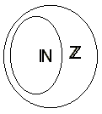
Inteiros (Z)
Z = {...,-2,-1,0,1,2,...}
Problema no conjunto:
Divisão: 1 : 2 = ?
Assim como no conjunto dos naturais, podemos representar todos os inteiros sem o ZERO com a mesma notação usada para os NATURAIS.
Inteiros não negativos sem o zero
Inteiros não positivos sem o zero

Slide 4
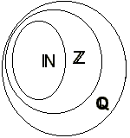
Racionais (Q).
    Q = {a/b | a, b ∈ Z e b ≠ 0}.
    Todo número que pode ser escrito em forma de fração.
    Exemplos:
    - Decimais finitos;
    - Dízimas periódicas;
    - Raízes exatas;
Problema no Conjunto:
Como escrever π em forma de fração?

Slide 5
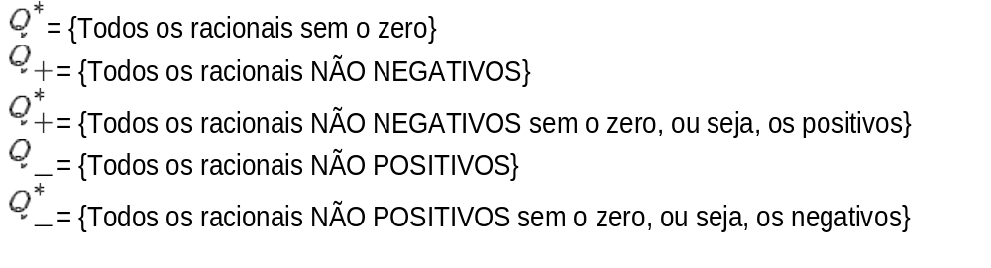
3,14159265... | Este não é um número Racional, pois possui infinitos algarismos após a vírgula (representados pelas reticências)
2,252 | Este é um número Racional, pois possui finitos algarismos após a vírgula.
2,252525... | Este número possui infinitos números após a vírgula, mas é racional, é chamado de dízima periódica. Reconhecemos um número destes quando, após a vírgula, ele sempre repetir um número (no caso 25).

Slide 6
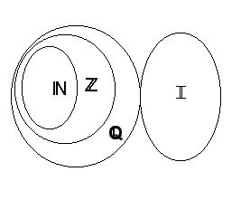
Irracionais (I).
O "IRRACIONAIS“ é formado por todos os números que, ao contrário dos racionais, NÃO podem ser representados por uma fração de números inteiros. São eles:
Raízes inexatas;
Decimais infinitos e não periódicos;
π = 3,14...;
e = 2,72...

Slide 7
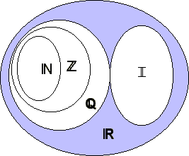
Reais (R).
o conjunto dos números Reais é formado por todos os números Racionais junto com os números Irracionais, portanto:
Q ∪ I = R.

